Slide 1

Gestión de procesos y servicios (GPS)
Taller II – Grupo 5 – Tema: Sepsis
Curso 2021/2022
Miembros: Pedro Escobar, Alejandro Fernández, Juan Diego Villalobos

Slide 2

Índice
Indicadores de rendimiento
Simulación “as-is”
Rediseño
Simulación “to-be”
Análisis Celonis
Introducción
Conclusiones, bibliografía y notas

Slide 3
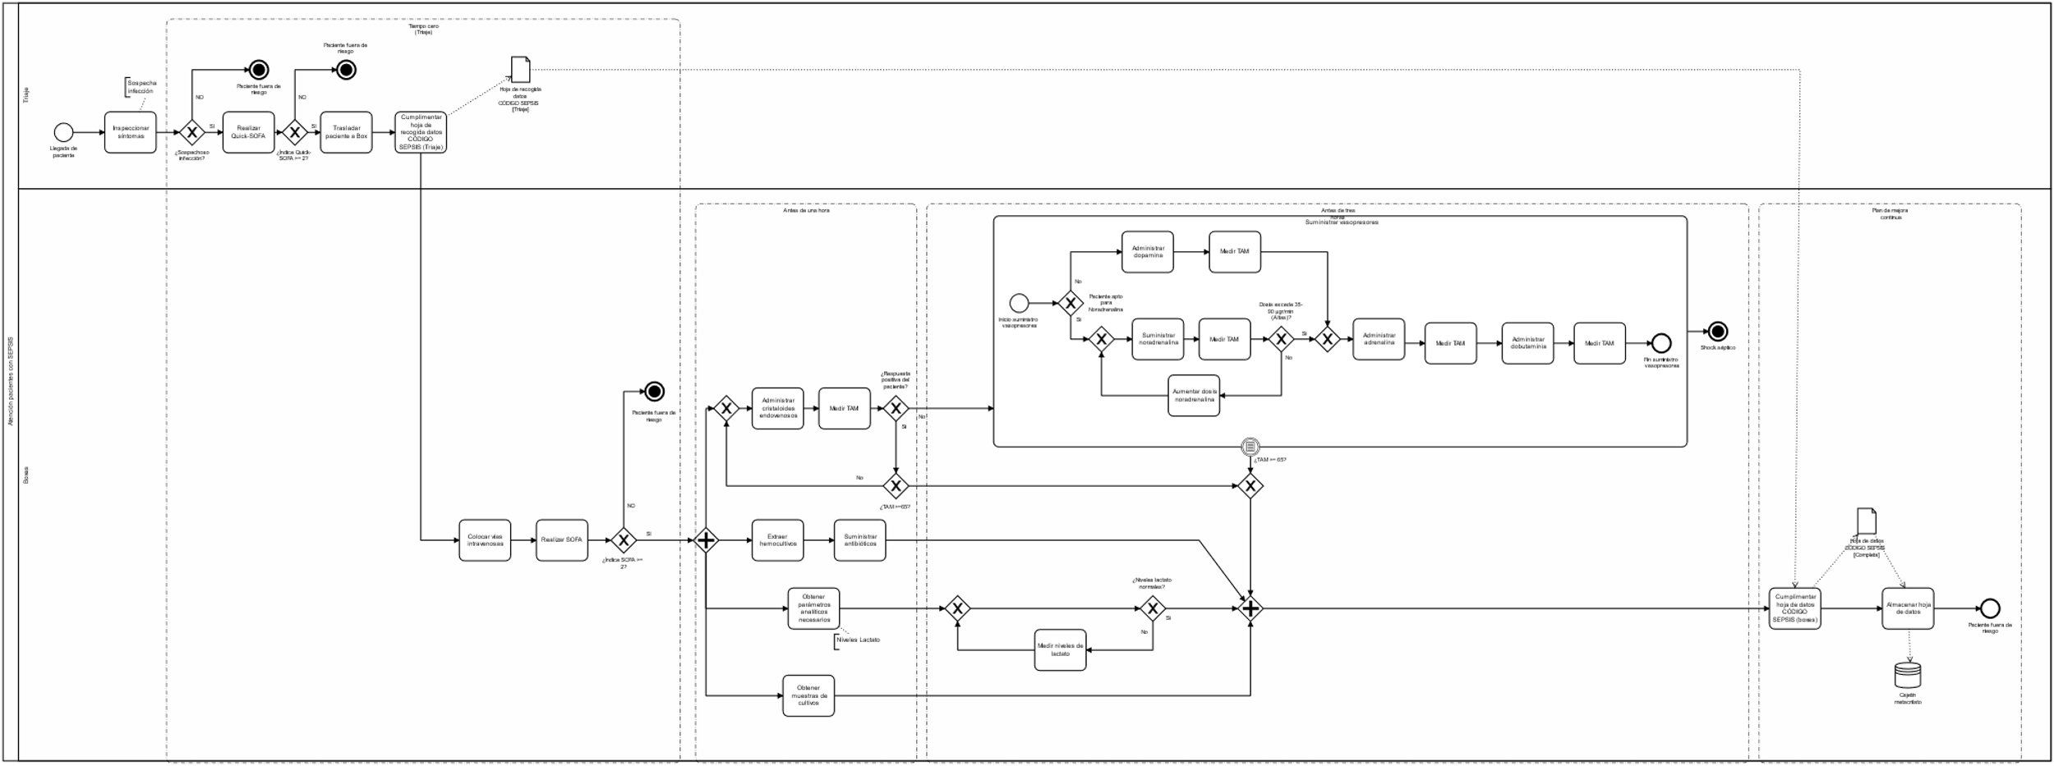
Introducción
Partimos del modelo as-is presentado en el taller I para definir unos indicadores PPI y realizar una simulación inicial.

Slide 4


PPIs
PPI-001 | Tiempo medio completo de proceso
Process | Atención pacientes con SEPSIS
Goals | Reducir el tiempo de permanencia de los pacientes en el centro.
Measure Definition | El PPI se calcula como la media de la duración entre los instantes de tiempo cuando el evento “Llegada de paciente” es ejecutado y cuando el evento “Paciente fuera de riesgo” es ejecutado.
Target | El valor del PPI debe ser menor o igual a 24 horas.
Scope | Las instancias de proceso consideradas para este PPI son todas.
Source | Logs de eventos del proceso
Responsible | Jefe de planta
Informed | Director del centro
Comments | Sin comentarios adicionales.
Definimos varios indicadores sobre dos objetivos de alto nivel:
Reducir el tiempo de permanencia de los pacientes en el centro
Aumentar el rendimiento de las áreas hospitalarias

Slide 5
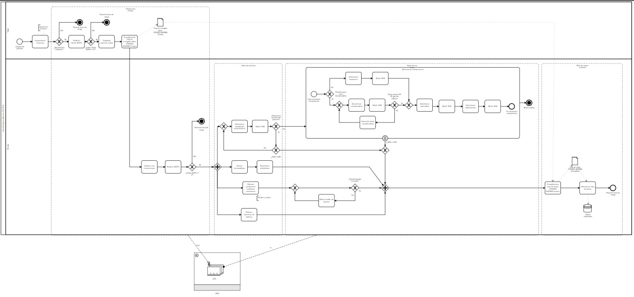
PPIs
Tiempo medio completo de proceso
Pacientes bajo sospecha de infección sobre total
Tiempo medio de vasopresores
Tiempo medio de triaje
Tiempo medio de tratamiento del paciente
Shock sépticos frente a vasopresores
Disponibilidad para el suministro de noradrenalina
Shock sépticos por año
Pacientes en riesgo que sufren shock séptico
SCOPES personalizados
Periodo anual <año>

Slide 6
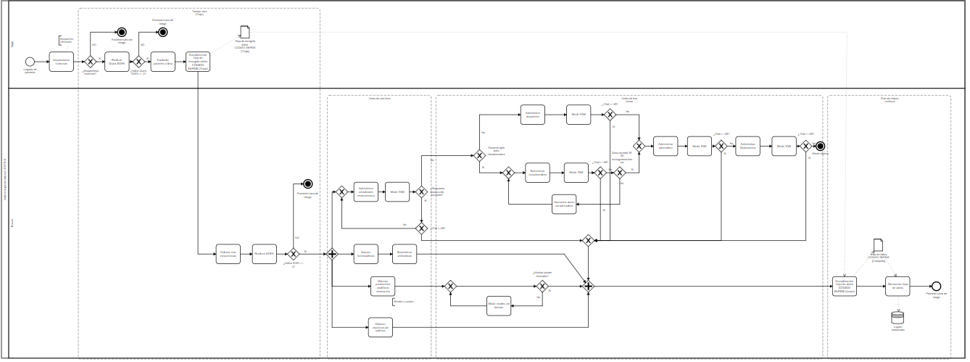
Simulación as-is
Partimos de una breve investigación que nos ha aportado los parámetros para simular el proceso as-is; además hemos aplicado una corrección al modelo as-is para adaptarlo a la herramienta de simulación.
¡Fuera boundary event!

Slide 7
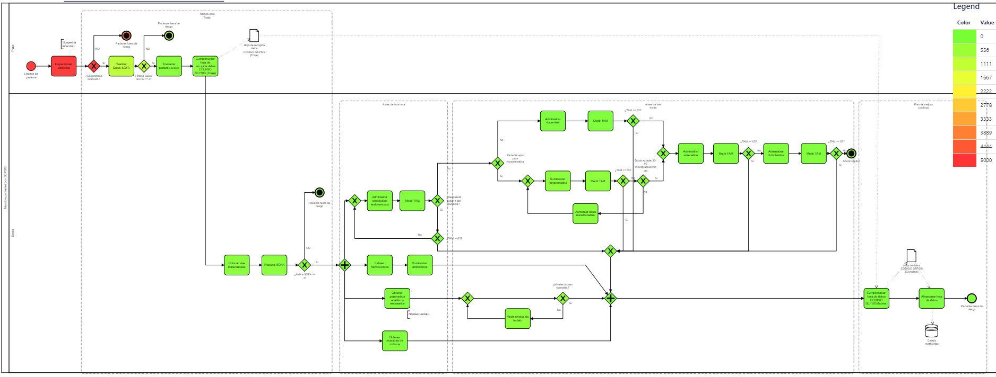

Simulación as-is
En términos de nº de personas por actividad

Slide 8
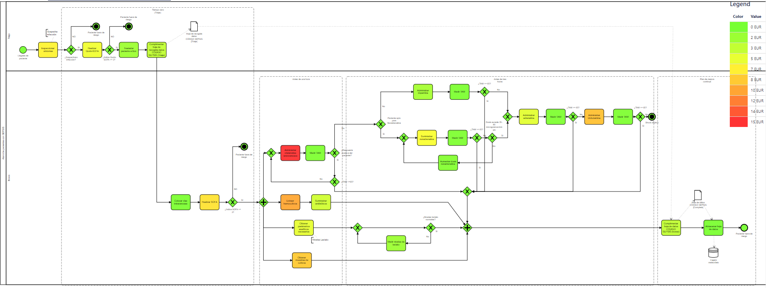
Simulación as-is
En términos de nº de costes por actividad

Slide 9
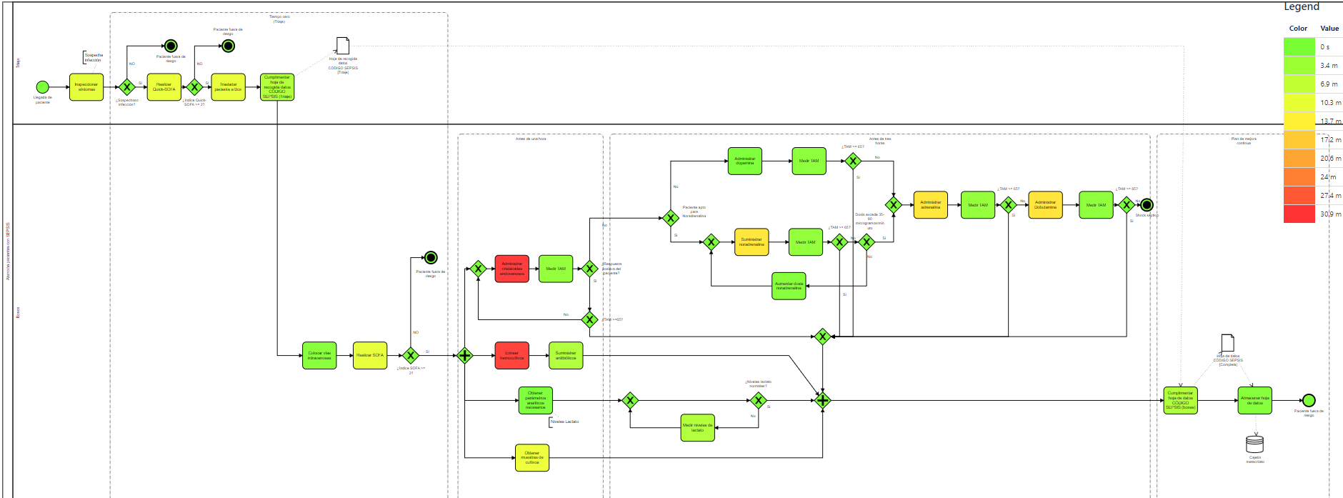
Simulación as-is
En términos de duración por actividad

Slide 10
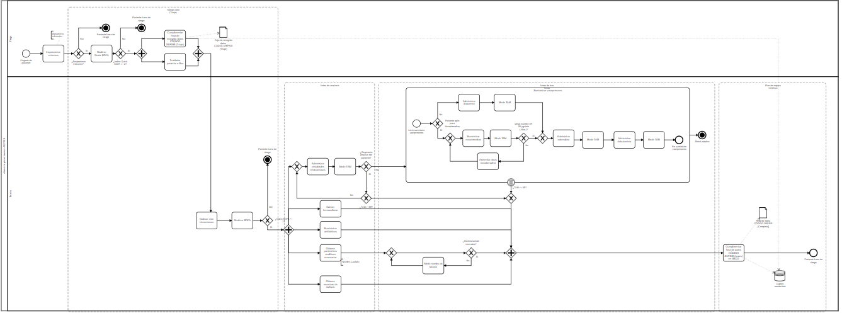
rediseño
Aplicando heurísticas de rediseño, obtenemos un nuevo modelo, to-be cambiando:
H. de optimización
Cambiar el personal de administración por un sistema automatizado gracias a una BBDD.
H. de Paralelización
Extracción de hemocultivos
Administración antibióticos

Slide 11
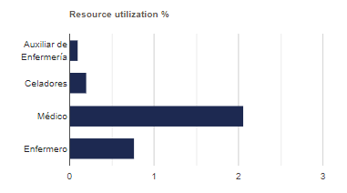
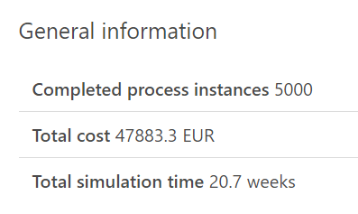
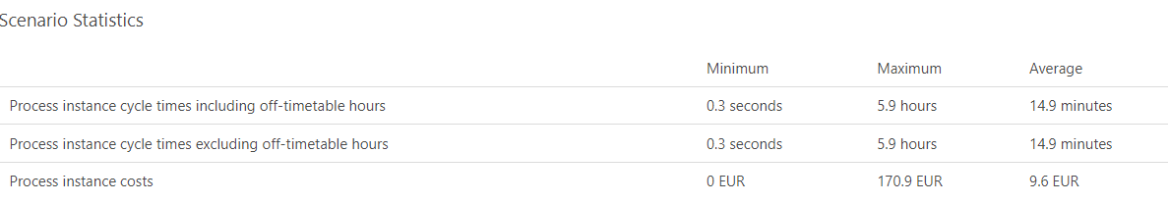
Simulación to-be
Volviendo a simular, recreando un escenario similar sobre el nuevo proceso to-be, obtenemos los siguientes resultados:

Slide 12
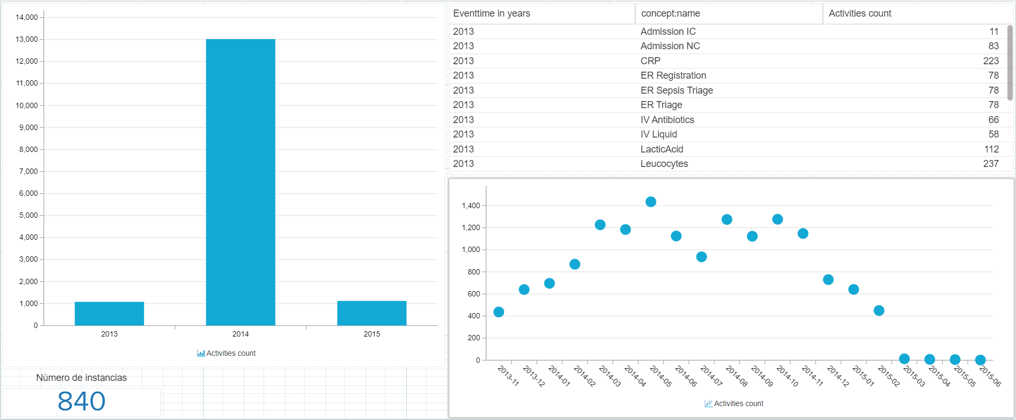
Análisis de logs con celonis
Dashboard de Celonis, muestra varias gráficas sobre el contenido del registro de eventos proporcionado.
¡El proceso NO es el mismo!
Notes:
- LineChart: muestra el número de actividades ejecutadas por año.
- General: por cada año, distinguiendo entre tareas, el número de veces que se ejecutan
- LastChart: Número de tareas ejecutadas filtrando por año y mes

Slide 13

Conclusiones, bibliografía, notas
Durante este trabajo hemos puesto en práctica conocimientos sobre definición y modelado de PPI's, uso de simuladores para conocer las flaquezas de los modelos BPMN y rediseño de procesos.
Destacamos la importancia de estas técnicas en el entorno de las organizaciones, como vía para mejorar el rendimiento de sus procesos de negocio.

Slide 14
Conclusiones, bibliografía, notas
❑ ‘ATENCIÓN DE PACIENTES CON SEPSIS EN EL SERVICIO DE URGENCIAS’ del Hospital San Pedro publicado por Gobierno de La Rioja.
❑ ‘GUÍA DE ACTUACIÓN EN URGENCIAS’ de Clínica Universidad de Navarra publicado por Gobierno de Navarra.
❑ Documentación presente en Bimp.cs.ut.ee.
❑ Documentación presente en Celonis Academy publicado por Celonis.
❑ Articulo publicado en Semicyuc.org
❑ Otro material de consulta provisto por la asignatura.

